Slide 1
Создание сайта
Сервисы Google

Slide 2
Шаг 1. Структура сайта
Определяем основную структуру сайта, т.е. пункты будущего меню. Например,
Главная
Визитная карточка
Портфолио
Мои разработки (с аннотациями)
Работы студентов (ссылки, документы с аннотациями)
Разработки коллег (с пояснением почему понравилась данная работа)
Отзывы на мои разработки
Ссылки на интересные Интернет-ресурсы (с аннотациями)
Notes:
о себе, фотография, преподавательская деятельность, описание портфолио: название, девиз, цель, структура

Slide 3
Шаг 2. Создание сайта
Активизируйте свою учетную запись в Google
Выполните команду: Еще – Сайты – Создать новый сайт
Введите название сайта. Будьте внимательны - оно станет заголовков Вашего сайта
Откорректируйте URL-адрес будущего сайта

Slide 4
На открывшейся главной странице возможны 2 действия:
Создать новую страницу (пункт Вашего меню)
Редактировать страницу
Дополнительные действия

Slide 5
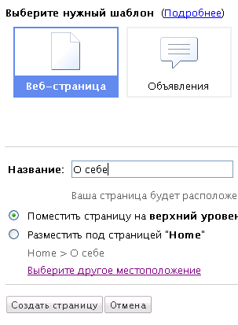
Шаг 3. Создаем новую страницу
Выбираем действие «Создать страницу»
Вводим название страницы «Визитная карточка»
Задаем место размещения в списке меню:
«Поместить страницу на верхний уровень»
Кнопка «Создать страницу»

Slide 6
Шаг 4. Заполнение страницы
Новая страница открылась в режиме редактирования: вводим нужный текст и размещаем изображения.
Затем по описанию шага3 создаем страницу Портфолио, в котором даем описание представленному материалу.

Slide 7
Размещение изображений
Чтобы добавить изображение необходимо выполнить команду верхнего меню Вставить – Изображение – Обзор – Выберите папку, в которой находится рисунок – нажмите Ок (предварительно уменьшите размер фотографии до 600 пикселей в любом графическом редакторе).

Slide 8
Шаг 5. Создание новой страницы
Повторяем действия Шага 3 для создания новой страницы нашего сайта «Мои разработки», она должна находиться внутри папки Портфолио.
Выделяем пункт Разместить под страницей «Портфолио».
Добавляем информацию.

Slide 9
Удаление сайта
Выбрать команду Дополнительные действия – Управление сайтом.
В разделе Настройка сайта – Общие выбрать команду Удалить сайт.
В этом же разделе можно изменить заголовок сайта.

Slide 10
Управление панелью навигации
Выберите команду Изменить боковую панель, которая находится под основным содержанием сайта.
Затем команды Навигация – Изменить.
Снимите флажок Автоматически генерировать дерево навигации и управляя стрелками задайте нужный порядок размещения страниц.

